Slide 2
Май 2020 г.
Программа «Опыт эксплуатации»
ВАО АЭС-МЦ
Краткая информация о важных событиях на АЭС АЦ, ПЦ и ТЦ
ВАО АЭС
ОГРАНИЧЕННОЕ РАСПРОСТРАНЕНИЕ

Slide 3
Май 2020 г.
Количество блоков (по данным ВАО АЭС)
Региональный центр | Строятся | Выведены из эксплуатации | Эксплуатируются | Всего
Атлантский | 10 | 21 | 124 | 155
Московский | 12 | 20 | 80 (77+2ПЭБ+1АФ) | 112
Парижский | 8 | 54 | 151 | 213
Токийский | 17 | 26 | 107 | 150
Всего | 47 | 121 | 462 | 630
Количество поступивших сообщений (01-31.05.2020)
Региональный центр | Значи-тельные | Требую-щие внимания | Важные для анализа тенденций | Прочие | Неоце-ненные | Всего
Атлантский | 0 | 3 | 38 | 60 | 0 | 101
Московский | 1 | 0 | 28 | 11 | 0 | 40
Парижский | 2 | 2 | 45 | 23 | 0 | 72
Токийский | 0 | 0 | 33 | 40 | 0 | 73
Всего | 3 | 5 | 144 | 134 | 0 | 286

Slide 4
Перечень событий для рассмотрения (1)
(S) WER PAR 19-0902 29.11.2019 АЭС Форсмарк-2 (Швеция)
Неплановое облучение 5 работников из-за неисправности телескопического прибора радиационного контроля
(S) WER PAR 18-0765 04.08.2018 АЭС Борсселе-1 (Нидерланды)
Аварийный останов реактора и серьезное повреждение ГЦН в результате отказа в системе защиты реактора
(N) WER ATL 20-0256 30.11.2019 АЭС Диабло Каньон-2 (США)
Вывод из работы обоих каналов спринклерной системы вследствие ошибки персонала до изменения режима работы блока
(S) – Значительные; (N) – Требующие внимания; (T) – Важные для анализа тенденций; (O) – Прочие

Slide 5
Перечень событий для рассмотрения (2)
(N) WER ATL 20-0226 15.01.2020 АЭС Пойнт Лепро-1 (Канада)
Ошибочное выполнение ремонтных работ электротехническим персоналом подрядной организации на вытяжном вентиляторе
(N) WER PAR 20-0209 31.10.2019 АЭС Сиво-1 (Франция)
Общая проблема соответствия требованиям сейсмостойкости дизель-генераторных установок 6,6 кВ на блоках серии 1300 МВт и серии N4
(N) WER PAR 20-0251 24.05.2019 АЭС Каттеном-3 (Франция)
Останов на 18 дней для устранения течи внутренней и внешней прокладок корпуса реактора из-за неудовлетворительного качества ТОиР
(S) – Значительные; (N) – Требующие внимания; (T) – Важные для анализа тенденций; (O) – Прочие

Slide 6
Перечень событий для рассмотрения (3)
(T) WER ATL 20-0281 10.02.2020 АЭС Секвойя-1 (США)
Неплановые дозы внутреннего облучения персонала во время дезактивации шахты реактора
(T) WER PAR 20-0156 03.08.2019 АЭС Ножан-1 (Франция)
Несчастный случай в результате выброса заглушки трубопровода острого пара из парогенератора
(См. подробную информацию о данных событиях в справке «Краткая информация ВАО АЭС о событиях на АЭС за май 2020 г.»)
(S) – Значительные; (N) – Требующие внимания; (T) – Важные для анализа тенденций; (O) – Прочие

Slide 7
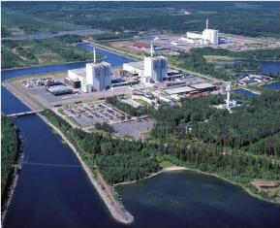
Событие на АЭС Форсмарк-2
АЭС Форсмарк (Швеция):
3 блока
Тип реактора - BWR
Мощность:
Блок 1 - 1022 МВт(э)
Блок 2 - 1156 МВт(э)
Блок 3 - 1195 МВт(э)
Дата события: 29.11.2019
Блок: Форсмарк-2
Неплановое облучение 5 работников из-за неисправности телескопического прибора радиационного контроля
Сообщение: WER PAR 19-0902

Slide 8
Событие на АЭС Форсмарк-2
Краткое описание:
29.11.2019 при работе блока 2 на номинальной мощности пять работников получили облучение с высокой мощностью дозы (1,73 Зв/ч). Максимальная доза, полученная одним из работников, составила 1,7 мЗв. Два механика реакторного зала, два дозиметриста и один представитель службы уборки осуществляли замену фильтра очистки бассейна, используя при этом телескопический радиационный детектор, который показывал неправильное заниженное значение мощности дозы. После срабатывания персональных дозиметров и аварийной сигнализации мощности дозы, установленной в здании реактора, работа была прекращена.

Slide 9
Событие на АЭС Форсмарк-2
Непосредственной причиной события послужила неисправность детектора, который не сформировал предупредительного сигнала о высокой мощности дозы в месте проведения работы. Проверка работоспособности высокодозного датчика не была проведена из-за отсутствия источника высокой дозы.
Способствующим фактором стали напряженные условия работы и неиспользование инструментов предотвращения ошибок персонала.
Корректирующие меры заключались в адаптации локальных аварийных сигналов к условиям текущей работы и сокращении межповерочного интервала для телескопических детекторов. Событие классифицировано уровнем 1 по ИНЕС.

Slide 10
Событие на АЭС Форсмарк-2
Описание:
29.11.2019 необходимо было сменить фильтр в системе очистки бассейна. В работе принимали участие в общей сложности пять человек – два механика реакторного зала, два дозиметриста службы радиационной защиты и один представитель службы уборки. Все они прошли соответствующее обучение по вопросам радиационной защиты, а перед началом выполнения операции был проведен целевой инструктаж. Участок был четко огорожен; вся работа проходила под наблюдением двух дозиметристов, что исключало нахождение посторонних лиц в этой зоне. У всех работников имелись электронные дозиметры, на которых была выставлена уставка аварийной сигнализации.

Slide 11
Событие на АЭС Форсмарк-2
В ходе снятия фильтра сработал электронный дозиметр работника, выполнявшего эту операцию, а вскоре после этого поступил аварийный сигнал от датчика активности, расположенного в потолочной части здания реактора. Аварийный сигнал выдал также электронный дозиметр одного из дозиметристов. Срабатывание аварийной сигнализации обеспечило безопасное прекращение работы. Человек, снимавший фильтр, получил дозу обучения 1,7 мЗв при мощности дозы 1,73 Зв/ч; ближайший к фильтру дозиметрист получил дозу 0,3 мЗв при мощности дозы 20 мЗв/ч. Доза облучения представителя службы уборки составила 0,075 мЗв при мощности дозы 8,4 мЗв/ч.

Slide 12
Событие на АЭС Форсмарк-2
Анализ и комментарии:
При анализе числа независимых защитных барьеров необходимо учитывать количество имеющихся аварийных сигналов и то, как персонал реагировал на них. В рассматриваемом событии присутствовали четыре независимых защитных барьера:
Персональные электронные дозиметры с выставленными аварийными уставками. Дозиметры сработали как предполагалось.
Аварийная сигнализация гамма-излучения, расположенная на потолке реакторного зала. Сигнализация сработала как предполагалось.

Slide 13
Событие на АЭС Форсмарк-2
Переносной регистратор уровня радиоактивности воздуха. Прибор не сработал, поскольку находился слишком далеко от фильтра.
Дозиметрист с прибором радиационной защиты. Прибор был неисправен и показывал неправильный результат измерения.
Персонал должен был реагировать на поступление двух аварийных сигналов. После срабатывания сигнализации работа была безопасно прервана в максимально короткий срок.
Всего в месте проведения работы находились пять человек, включая двух дозиметристов. Вероятность того, что все работники проигнорируют аварийный сигнал, чрезвычайно мала. Поэтому считается, что в наличии были два независимых защитных барьера.

Slide 14
Событие на АЭС Форсмарк-2
Согласно пункту 6.2.3.1 в Таблице 11 «Руководства для пользователей ИНЕС» (издание 2008 г.), учитывая наличие двух независимых барьеров безопасности и 3-й уровень максимальных последствий, первоначально событие было отнесено к уровню 1 по ИНЕС.
Непосредственная причина:
При замене фильтра дозиметристы использовали неисправный измерительный прибор (модели Teletechtor). Дозиметристы не знали об ошибке прибора.

Slide 15
Событие на АЭС Форсмарк-2
Коренная причина:
Недостатки процедур: работоспособность высокодозного датчика Teletechtor не была проверена, хотя все другие дозиметрические приборы проходят такое испытание перед их применением. Испытание прибора Teletechtor не проводилось из-за отсутствия высокодозного материала, необходимого для проверки датчиков этого типа. Отмечается недостаток культуры безопасности: из интервью с персоналом понятно, что работа проводилась в стрессовой обстановке, а инструменты предотвращения ошибок персонала не применялись.

Slide 16
Событие на АЭС Форсмарк-2
Корректирующие меры:
- Оценка риска для работ, выполняемых в условиях высокого уровня радиации.
- Более частая поверка приборов Teletechtor.
- Резервирование путем использования независимых измерительных приборов при выполнении работ в условиях высокой мощности дозы.
- Диверсификация путем настройки аварийных сигналов стационарного оборудования на условия текущей работы.
- Целевое обучение дозиметристов работе с приборами.
- Проведение расследования, интервью с персоналом.

Slide 17
Событие на АЭС Форсмарк-2
- Анализ события.
- Проведение расследования по линии человеческого фактора, технологии и организации, а также проведение расследования отделом радиационной защиты, с целью определения необходимых долгосрочных мероприятий.

Slide 18
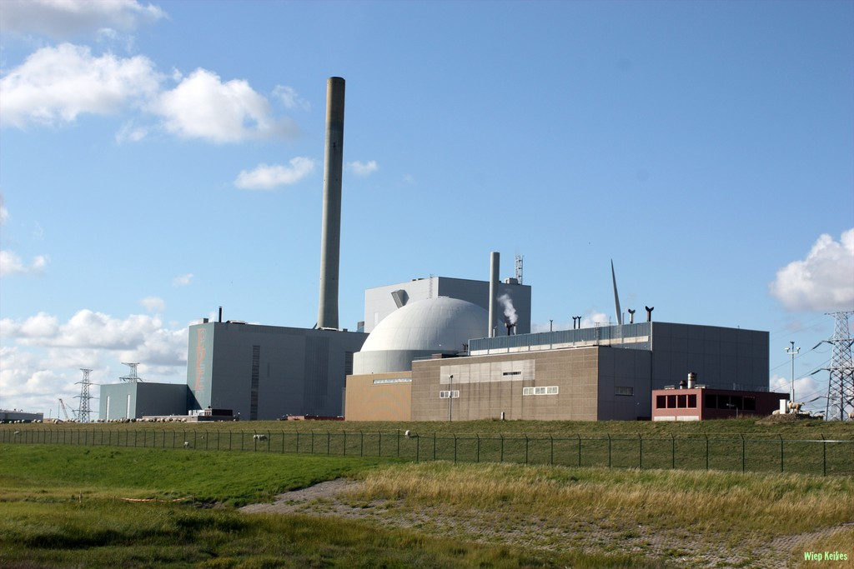
Событие на АЭС Борсселе-1
АЭС Борсселе (Нидерланды):
1 блок
Тип реактора - PWR
Мощность:
Блок 1 - 515 МВт(э)
Дата события: 04.08.2018
Блок: Борсселе-1
Аварийный останов реактора и серьезное повреждение ГЦН
в результате отказа в системе защиты реактора
Сообщение: WER PAR 18-0765

Slide 19
Событие на АЭС Борсселе-1
Краткое описание:
04.08.2018 при стабильной работе блока на мощности произошла кратковременная (менее чем на 150 мс) потеря импульса в канале системы защиты реактора (СЗР), в результате чего реактор был остановлен автоматической аварийной защитой. Главный циркуляционный насос ГЦН-2 не отключился, что привело к значительному повреждению его подшипников и сальника из-за отсутствия смазки, и 150 м3 борированной воды попало в приямок реактора. Коренной причиной потери импульса в канале СЗР стал конструктивный недостаток электронной платы (Siemens BSX46-16 RTG module K110), который был выявлен в ходе модернизации 1997 года и принят в предположении низкой вероятности случайного отказа.

Slide 20
Событие на АЭС Борсселе-1
Риск возможности повреждения ГЦН в случае неисправности импульсного канала был известен и принят. В результате данного события блок был остановлен для ремонта насоса. Неплановый ремонт продлился 42 суток. Во время последующего планового ремонта в феврале 2019 года были заменены все остальные модули импульсного канала системы защиты реактора. Событие было классифицировано уровнем 1 по ИНЕС.
Иллюстрации по данному событию приведены на следующих слайдах.

Slide 21
Событие на АЭС Борсселе-1
Описание:
04.08.2018 во время работы блока на номинальной мощности произошла кратковременная (порядка 30 мс) потеря импульса в импульсном канале системы защиты реактора, что привело к штатному срабатыванию нескольких автоматических средств, предназначенных для управления проектной аварией. Кратковременное прерывание импульса происходило в общей сложности 4 раза – 4, 5 и 6 августа; при этом только 4 и 6 августа сбой был достаточно продолжительным для приведения в действие автоматических средств защиты реактора.
Хронология важных событий 4 августа:
14:27:25: Формирование 32 сигналов СЗР в канале 1. В канале 2 сигналы СЗР не сформированы.

Slide 22
Событие на АЭС Борсселе-1
14:28:08: Открытие одного впускного клапана в приямке защитной оболочки. Линия, соединяющая две емкости запаса воды системы перегрузки топлива с приямком защитной оболочки, открыта.
14:28:30: Закрытие главной паровой задвижки (системой защиты реактора).
14:28:40: Автоматический останов реактора аварийной защитой по высокому давлению пара в 1-й петле.
14:31:25: Отсечение ГЦН от защитной оболочки. Отключение подачи уплотняющей воды и смазочного масла на оба ГЦН.
Защита насоса отключает ГЦН 1-й петли.
ГЦН 2-й петли остается в работе (защита насоса и ручные команды из БЩУ заблокированы).

Slide 23
Событие на АЭС Борсселе-1
14:33:30: Срабатывает аварийная сигнализация по уровню в приямке защитной оболочки.
14:38:52: Подача борной воды из емкости запаса воды системы перегрузки топлива в приямок защитной оболочки блокируется вручную из БЩУ.
14:40:31: Ручное обесточивание ГЦН 2-й петли с местного распределительного щита.
14:42: Начало сброса сигналов СЗР и стабилизации блока в «горячем» подкритическом состоянии.
23:30: Начало расхолаживания блока до «холодного» подкритического состояния в режиме естественной циркуляции.

Slide 24
Событие на АЭС Борсселе-1
После стабилизации блока в «горячем» подкритическом состоянии с обоими ГЦН в состоянии неготовности реактор переводится в «холодный» подкритический режим с помощью естественной циркуляции. В это время трижды происходит кратковременная (на несколько мc) потеря импульса в канале СЗР.
4 августа в 22:34:00: Потеря импульса слишком кратковременна для формирования сигналов СЗР; формируются только пороговые сигналы.
5 августа в 22:54:48: Потеря импульса слишком кратковременна для формирования сигналов СЗР; формируются только пороговые сигналы.
6 августа в 10:51:02: Формирование сигналов СЗР («холодный останов»). Длительность потери импульса – ~30 мс.

Slide 25
Событие на АЭС Борсселе-1
В результате:
- Отключаются насосы отвода остаточного тепловыделения. Персонал БЩУ быстро обнаруживает и устраняет отключение насосов; отвод остаточного тепла восстановлен.
- Потеря питания на одном шинопроводе системы аварийного энергоснабжения приводит к запуску и подключению одного из дизель-генераторов, предусмотренных на случай обесточивания станции.

Slide 26
Событие на АЭС Борсселе-1
Анализ и комментарии:
Непосредственная причина:
Кратковременная (приблизительно на 30 мс) потеря импульса в модуле K110 импульсного канала системы защиты реактора.
Техническая коренная причина 1 (изготовление оборудования):
Образование «усов» в модулях K110 торцевых транзисторов.
Посторонний предмет («ус»), найденный на монтажной площадке, может объяснить кратковременность и повторяемость отказа.
-- Тип: BSX46-16
-- Изготовитель: Siemens
-- Время производства: начало 1980-х годов.

Slide 27
Событие на АЭС Борсселе-1
Коренная причина 2 (проект / изменение проекта):
Конструктивный недостаток появился в результате модернизации СЗР в 1997 году.
Недостаток был частично отмечен в ходе экспертной оценки и принят как не влияющий на безопасность.
Способствующая причина:
Знание риска. Риск возможности повреждения ГЦН в случае отказа в импульсном канале был идентифицирован, однако расценивался как экономический, с низкой вероятностью случайного отказа.

Slide 28
Событие на АЭС Борсселе-1
Схема системы защиты реактора
Незащищенная СЗР (RESA/TUSA)
«Голосование» по принципу «2 из 3»
для технологических параметров
3-хканальная логика
Срабатывание по принципу «2 из 3»
Защищенная СЗР (ESFAS)
3 аналоговых дублирующих канала
2 логических дублирующих канала
1-канальная логика
Срабатывание без «голосования»

Slide 29
Событие на АЭС Борсселе-1
Отказ генератора импульсов
Все сформированные сигналы СЗР связаны с проблемами, возникшими в одной из трех систем генерации импульсов 1-го канала (YZ000K110)
Потеря импульсного сигнала «A» на ~30 мс. Импульсный сигнал «B» не был затронут

Slide 30
Событие на АЭС Борсселе-1
Факты, установленные в отношении генератора импульсов К110
Перевод надписей на схеме (сверху вниз слева направо):
Warts on end-transistor housing = «Бородавки» на корпусе торцевых транзисторов
Loose whisker in mounting-pad = Посторонний предмет – «ус» на монтажной площадке
Whisker from Collector towards Basis pin = «Ус» от коллектора к основному штырю
Whisker from Collector towards Basis pin = «Ус» от коллектора к основному штырю

Slide 31
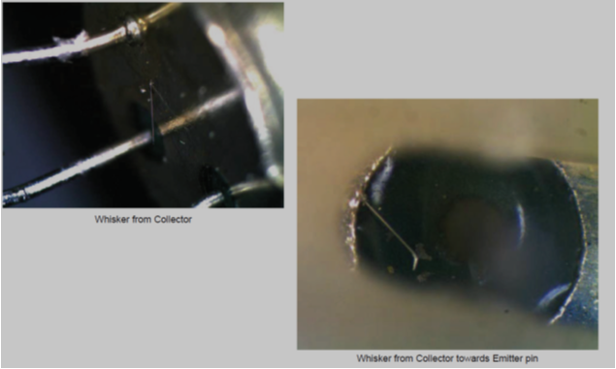
Событие на АЭС Борсселе-1
Факты, установленные в отношении генератора импульсов К120
Перевод надписей на схеме (сверху вниз):
Whisker from Collector = «Ус» от коллектора
Whisker from Collector towards Emitter pin = «Ус» от коллектора к штырю эмиттера

Slide 32
Событие на АЭС Борсселе-1
Мероприятия:
1. Устранение конструктивного недостатка, влияющего на ГЦН.
2. Принято решение заменить во время дополнительного короткого ППР все модули, в которых используются торцевые транзисторы того типа, в котором было обнаружено образование «усов».
3. Выполнение дополнительного внутреннего (полного) и внешнего анализа ситуации кратковременного отказа модуля импульсного канала.
4. Анализ стратегии технического обслуживания модулей.

Slide 33
Событие на АЭС Борсселе-1
5. Совершенствование процесса оценки рисков для пакета изменений.
Мероприятие по эксплуатации:
1. Несколько эксплуатационных мероприятий процедурного характера, касающихся оперативной диагностики и принятия мер для предотвращения нежелательных последствий отказа импульсного канала.

Slide 34
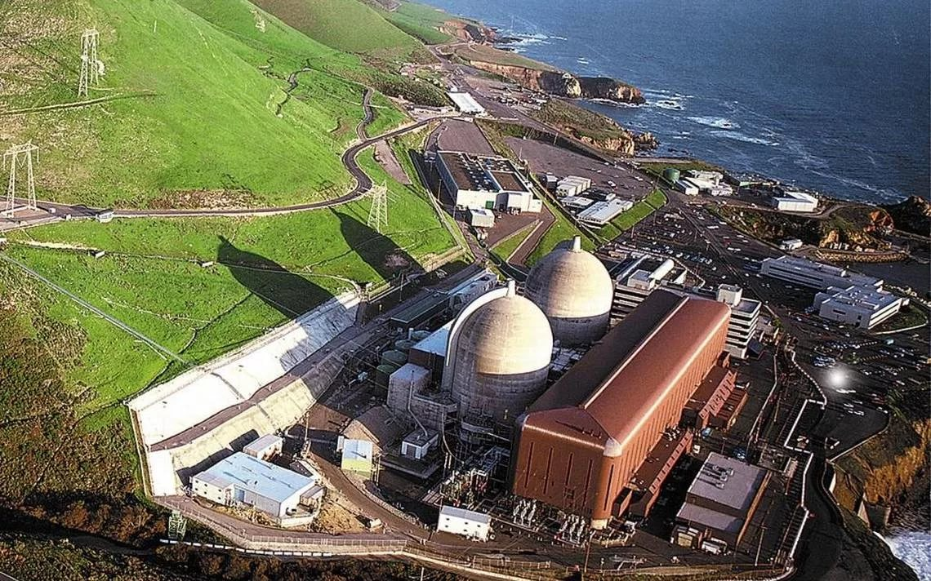
Событие на АЭС Диабло Каньон-2
АЭС Диабло Каньон (США):
2 блока
Тип реактора - PWR
Мощность:
Блоки 1-2 - 1197 МВт(э) каждый
Дата события: 30.11.2019
Блок: Диабло Каньон-2
Вывод из работы обоих каналов спринклерной системы вследствие ошибки персонала до изменения режима работы блока
Сообщение: WER ATL 20-0256

Slide 35
Событие на АЭС Диабло Каньон-2
Краткое описание:
При работе блока в Режиме 4 («горячий останов») после останова на перегрузку топлива оба канала спринклерной системы были выведены из работы в рамках подготовки к плановому переводу (возврату) блока в Режим 5 («холодный останов»). В соответствии с требованиями технологического регламента, при работе блока в Режимах 1-4 насосы спринклерной системы должны быть в работоспособном состоянии (вместе с блоками воздушного охлаждения гермооболочки). Результаты анализа данного события показали, что причиной события явилась ошибка персонала.

Slide 36
Событие на АЭС Диабло Каньон-2
Описание:
Вечером 29.11.2019 при работе блока в Режиме 4 («горячий останов») на завершающем этапе останова на перегрузку топлива, было принято эксплуатационное решение перевести блок в Режим 5 («холодный останов») из-за обеспокоенности по поводу работы главного циркуляционного насоса (ГЦН) 2-2 при низких температурах в системе теплоносителя первого контура и высокой температуре в помещении второго контура в условиях проведения ремонта (ТОиР) и испытаний главного турбогенератора. Оперативный персонал провел подготовку к переводу блока в Режим 5, включая оформление необходимых допусков к работе, подготовку инструкций и вывешивание плакатов управления конфигурацией.

Slide 37
Событие на АЭС Диабло Каньон-2
Одной из необходимых операций был вывод из работы насосов спринклерной системы посредством открытия соответствующих ножевых переключателей постоянного оперативного тока. Данная операция, которая должна была быть выполнена после перевода блока в Режим 5, была завершена приблизительно в 02:37 30.11.2019, при этом блок по-прежнему находился в Режиме 4. В результате ошибки персонала имело место отключение питания постоянного оперативного тока спринклерных насосов. В 11:00, новая смена оперативного персонала (дневная смена) обнаружила данную ошибку и незамедлительно приступила к выполнению соответствующей операции по технологическому регламенту вследствие неработоспособности двух каналов спринклерной системы.

Slide 38
Событие на АЭС Диабло Каньон-2
Согласно технологическому регламенту, оба канала спринклерной системы должны быть в работоспособном состоянии при работе блока в Режимах 1-4. В 11:25 30.11.2019 восстановлена работоспособность обоих насосов с прекращением необходимых операций, предписанных технологическим регламентом.

Slide 39
Событие на АЭС Диабло Каньон-2
Анализ и комментарии:
Результаты анализа данного события показали, что причиной события явилась непреднамеренная ошибка персонала, допущенная старшим инженером управления реактором (СИУР). Указания по выводу из работы обоих каналов спринклерной системы были выданы нелицензируемым операторам до приведения блока в соответствующее для выполнения такой операции состояние.

Slide 40
Событие на АЭС Диабло Каньон-2
Мероприятия:
После обнаружения ошибки работоспособность насосов спринклерной системы была оперативно восстановлена. Аттестация (результаты квалификационных экзаменов) старшего инженера управления реактором (СИУР), осуществлявшего руководство данными операциями, аннулирована. Выполнен план восстановительных мероприятий. Данное событие классифицировано как событие станционного уровня и доведено до сведения персонала.

Slide 41
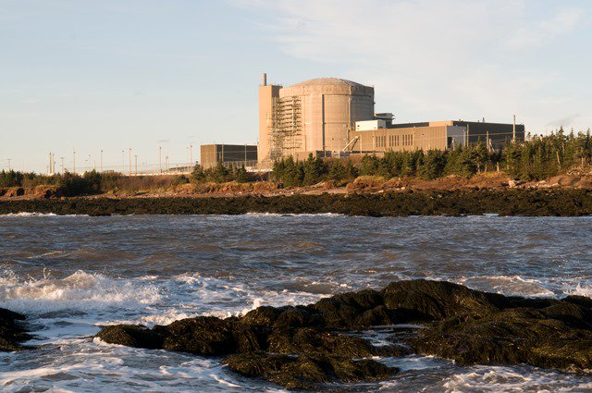
Событие на АЭС Пойнт Лепро-1
АЭС Пойнт Лепро (Канада):
1 блок
Тип реактора - PHWR
Мощность:
Блок 1 - 705 МВт(э)
Дата события: 15.01.2020
Блок: Пойнт Лепро-1
Ошибочное выполнение ремонтных работ электротехническим персоналом подрядной организации на вытяжном вентиляторе
Сообщение: WER ATL 20-0226

Slide 42
Событие на АЭС Пойнт Лепро-1
Краткое описание:
На АЭС Пойнт Лепро эксплуатируется один ядерный реактор с тяжеловодным замедлителем и теплоносителем под давлением (PHWR).
На крыше административного здания расположены четыре вытяжных вентилятора, которые обеспечивают забор воздуха из различных зон административного здания и его выхлоп через крышу здания.
15.01.2020 на АЭС Пойнт Лепро электротехническим персоналом подрядной организации ошибочно выполнены ремонтные работы на вытяжном вентиляторе напряжением 600 В административного здания, которые могли привести к тяжелому травматизму персонала, ввиду отсутствия электрической изоляции вентилятора.

Slide 43
Событие на АЭС Пойнт Лепро-1
Персоналу данной подрядной организации было поручено выполнить монтаж нового двигателя на вентиляторе № 4. Старый двигатель вентилятора был демонтирован приблизительно за две недели до 15.01.2020 другим электротехническим персоналом.
Получив устные инструкции от мастера перед выполнением работ, персонал подрядной организации выполнил обход и проверку выполнения мероприятий по выводу оборудования в ремонт (разборка электросхем, закрытие/открытие/блокирование арматуры, вывешивание плакатов безопасности). Далее персонал направился к крыше административного здания, где выполнил ошибочную замену двигателя вентилятора и переключателя на вентиляторе № 3,

Slide 44
Событие на АЭС Пойнт Лепро-1
вследствие неправильного определения (выбора) вентилятора, на котором планировались работы. После завершения ремонтных работ, персонал сообщил мастеру об ошибочном выполнении работ на другом узле/блоке, который, в свою очередь, связался с ответственным персоналом станции, контролирующим выполнение данных работ.
На вентиляторе № 3 напряжение отсутствовало, поскольку устройства защиты от перегрузки на стартере двигателя были отключены.

Slide 45
Событие на АЭС Пойнт Лепро-1
Работы были незамедлительно остановлены для обсуждения данного события рабочими группы (бригады), а также рассмотрения внутрицеховой инструкции станционного уровня по обеспечению выполнения организационно-технических мероприятий по выводу неэнергетического блочно-модульного оборудования в ремонт.
Новый двигатель вентилятора, демонтированный на вентиляторе № 3, был установлен на вентиляторе № 4 в соответствии с первоначальным планом. Двигатель, изначально установленный на вентиляторе № 3, был повторно смонтирован на данном вентиляторе.

Slide 46
Событие на АЭС Пойнт Лепро-1
Анализ и комментарии:
Непосредственной причиной события послужило неэффективное использование персоналом подрядной организации инструментов предотвращения ошибок персонала, а именно проверки правильности выбранного оборудования перед выполнением плановых работ, а также знания того, в какой момент следует прекратить выполнение работ. Вместо того, чтобы использовать предписанные методы проверки/контроля, персонал прислушивался к шуму вентиляторов для определения работающих вентиляторов и проведения проверки в случае отсутствия шума.

Slide 47
Событие на АЭС Пойнт Лепро-1
При отключенных устройствах защиты от перегрузки на вентиляторе № 3 и неработающем вентиляторе, персонал подрядной организации предположил, что выбрано соответствующее (необходимое) оборудование.
Способствующими факторами данного события послужили следующие недостатки:
- персонал подрядной организации отнесся к данной работе как к обычной/с низкой степенью риска;
- на месте выполнения работ неправильно определены (выбраны) вытяжные вентиляторы;
- персонал не следовал указаниям внутрицеховой инструкции станционного уровня, предписывающей выполнение организационно-технических мероприятий по выводу неэнергетического блочно-модульного оборудования в ремонт.

Slide 48
Событие на АЭС Пойнт Лепро-1
Результаты оценки данного события указывают на то, что обнаруженный в работе персонала недостаток характерен для персонала данного подрядчика, а не организации в целом.
Извлеченные уроки:
- При выполнении любых видов работ важно на постоянной основе следовать инструкциям и эффективно использовать инструменты предотвращения ошибок персонала во избежание возникновения событий, вызванных ошибкой персонала.
- Работы, воспринимаемые как обычные/с низкой степенью риска, равно как и сложные работы/или работы с высокой степенью риска, требуют одинаковой степени строгости и ответственности.

Slide 49
Событие на АЭС Пойнт Лепро-1
Мероприятия:
- Работы были незамедлительно остановлены для обсуждения данного события рабочими группы (бригады), а также рассмотрения внутрицеховой инструкции станционного уровня по обеспечению выполнения организационно-технических мероприятий по выводу неэнергетического блочно-модульного оборудования в ремонт.
- Группе (бригаде) рабочих, ответственных за электротехнические работы на неэнергетическом блочно-модульном оборудовании, проведена дополнительная разъяснительная работа (коучинг), включая наблюдения за работой персонала, уделяя особое внимание организационно-техническим мероприятиям по выводу оборудования в ремонт.

Slide 50
Событие на АЭС Пойнт Лепро-1
- Выполнен пересмотр внутрицеховой инструкции станционного уровня, предписывающей выполнение оргтехмероприятий по выводу неэнергетического блочно-модульного оборудования в ремонт, с целью полного соответствия Закону об охране труда и профессиональной безопасности 91-191, обеспечения более эффективного рабочего процесса, подчеркивания важности следования действующим методам выполнения работ и более четкого распределения ответственности.
- Выполнен пересмотр руководства по использованию инструментов предотвращения ошибок персонала для включения критериев проведения инструктажа по организационно-техническим мероприятиям по выводу неэнергетического блочно-модульного оборудования в ремонт перед выполнением работ в письменной, а не устной форме.

Slide 51
Событие на АЭС Пойнт Лепро-1
- Выполнен анализ потребностей в профессиональной подготовке персонала в части, касающейся организационно-технических мероприятий по выводу оборудования в ремонт. Ведутся работы по разработке курса повышения квалификации по данным мероприятиям с периодичностью переаттестации раз в три года с целью устранения недостатков, выявленных в профессиональной подготовке персонала.
- Разработан и проведен для соответствующего персонала целевой инструктаж с целью извлечения уроков из данного события.

Slide 52
Событие на АЭС Пойнт Лепро-1
- Изменения, внесенные во внутрицеховую инструкцию станционного уровня, предписывающую организационно-технические мероприятия по выводу неэнергетического блочно-модульного оборудования в ремонт, доведены до сведения групп (бригад) рабочих, которым также, как и группе (бригаде) рабочих, ответственных за выполнение электротехнических работ на данном оборудовании, возможно, потребуется следовать данной инструкции при выполнении работ.

Slide 53
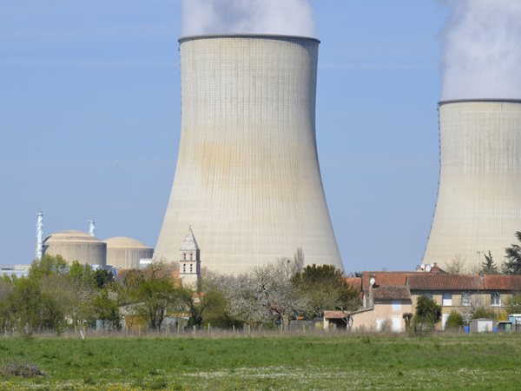
Событие на АЭС Сиво-1
АЭС Сиво (Франция):
2 блока
Тип реактора - PWR
Мощность:
Блоки 1-2 - 1561 МВт(э) каждый
Дата события: 31.10.2019
Блок: Сиво-1
Общая проблема соответствия требованиям сейсмостойкости дизель-генераторных установок 6,6 кВ на блоках серии 1300 МВт и серии N4
Сообщение: WER PAR 20-0209

Slide 54
Событие на АЭС Сиво-1
Краткое описание:
Данное событие затрагивает также следующие блоки АЭС Франции: Бельвилль-1, Палюэль-1,2,3,4, Фламанвилль-1,2, Каттеном-1,3, Ножан-1, Панли-1,2, Шуз-B2.
19.02.2019 регулирующий орган Франции (ASN) потребовал провести проверку внутренних источников питания дизель-генераторных установок на блоках АЭС серии 1300 МВт и серии N4. Проверку провели в сентябре 2019 г., а 31.10.2019 отчет был предоставлен в регулирующий орган. В ходе проверки были выявлены условия, когда определенное оборудование не продемонстрировало должной сейсмостойкости, что представляет собой отклонение от требований.

Slide 55
Событие на АЭС Сиво-1
Были обнаружены проблемы с эластомерными компенсаторами расширения на 11 блоках, коррозия трубопроводов и опор на 9 блоках, проблемы с концевыми зажимами FASTON в электрических шкафах на 8 блоках. Причиной послужили многочисленные недостатки оборудования для ТОиР и низкое качество ТОиР, что не было выявлено в ходе проведения послеремонтных испытаний из-за несовершенных критериев оценки испытаний. На семи дизель-генераторных установках отклонения могли бы привести к потере резервного источника питания в случае землетрясения. Проверка резервирующей дизель-генераторной установки не выявила каких-либо отклонений. На всех блоках отклонения были устранены.

Slide 56
Событие на АЭС Сиво-1
Последствия:
Фактические:
Нет, данные установки не подвергались воздействию землетрясений.
Потенциальные:
Функциональные последствия по типу отклонения.
1. Дефекты эластомерных компенсаторов расширения (Manchons Compensateurs en Élastomère - MCEs).
Дефекты включают в себя недостатки геометрии и неправильно подобранные типы компенсаторов, что может негативно повлиять на работу дизель-генераторной установки при определенной нагрузке.

Slide 57
Событие на АЭС Сиво-1
2. Коррозия определенных участков трубопровода или опор.
Утоненные участки, наблюдаемые на определенных секциях трубы или на опорах, могут негативно повлиять на степень сейсмостойкости трубопровода.
3. Дефекты концевых зажимов FASTON в электрических шкафах.
Выявленные отклонения различны по своей природе и в случае землетрясения могут отказать негативное воздействие либо на работу вспомогательного оборудования дизель-генераторной установки, необходимого для правильного функционирования установки, либо на электрическое оборудование, запитанное от дизель-генераторной установки, при циклах ограничения и набора нагрузки.

Slide 58
Событие на АЭС Сиво-1
Анализ и комментарии:
Причиной появления данных отклонений послужили многочисленные дефекты, обусловленные качеством оборудования для ТОиР, и коррозия.

Slide 59
Событие на АЭС Сиво-1
Мероприятия:
- Оперативное направление сообщения (RER) на другие станции и в корпоративные подразделения инженерно-технической поддержки, техобслуживания и ремонта.
- Предпринятые корректирующие меры были соразмерны недостаткам, обнаруженным на площадках.
- Недостатки устранили максимально быстро и в соответствии с базовой программой ТОиР, исключение составил только блок 2 АЭС Фламанвилль, где несоответствия устраняют в настоящее время.

Slide 60
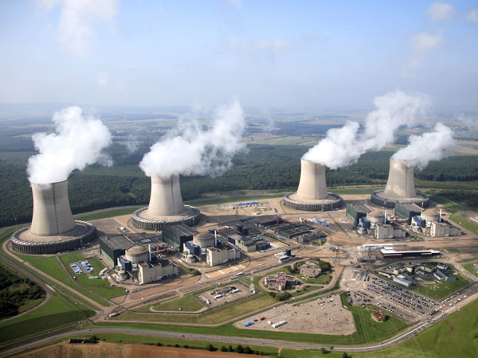
Событие на АЭС Каттеном-3
АЭС Каттеном (Франция):
4 блока
Тип реактора - PWR
Мощность:
Блоки 1-4 - 1362 МВт(э) каждый
Дата события: 24.05.2019
Блок: Каттеном-3
Останов на 18 дней для устранения течи внутренней и внешней прокладок корпуса реактора из-за неудовлетворительного качества ТОиР
Сообщение: WER PAR 20-0251

Slide 61
Событие на АЭС Каттеном-3
Краткое описание:
24.05.2019 во время работы блока 3 на полной мощности сработала сигнализация течи внутренней прокладки крышки корпуса реактора. Согласно требованиям технологического регламента, при возникновении течи прокладки корпуса необходимо перевести блок в состояние «холодного останова» в течение 15 дней, если течь не превышает 20 л/ч, или незамедлительно, если возникла течь внешней прокладки, и начался процесс останова. Через три дня возникла течь внешней прокладки с расходом 30 л/ч, блок был незамедлительно остановлен. Течь возникла из-за некачественной очистки и подготовки поверхности прокладки, а также отсутствия визуального осмотра перед монтажом. Течь была ограничена между двумя прокладками, что не привело к нарушению целостности вторичной защитной оболочки. В результате события недовыработка электроэнергии соответствует 18 дням работы на полной мощности.

Slide 62
Событие на АЭС Каттеном-3
Описание:
24 мая на БЩУ сработала сигнализация «Высокотемпературная течь прокладки корпуса». Данная сигнализация срабатывает от температурного датчика, расположенного на линии сбора протечек из межпрокладочной полости корпуса реактора. Изменение температуры является показателем возникновения течи через первую прокладку крышки корпуса.
Уставка «Работа при течи прокладок корпуса» настроена в соответствии с требованиями технологического регламента, как только течь внутренней прокладки достигает 20 л/ч, необходимо перевести реакторную установку в режим «холодного останова».

Slide 63
Событие на АЭС Каттеном-3
Если расход течи через внутреннюю прокладку менее 20 л/ч, переход в состояние «холодного останова» необходимо выполнить в течение 15 дней.
Если возникает течь внешней прокладки, реактор должен быть переведен в состояние «холодного останова» незамедлительно.
25 мая течь увеличилась, но расход составлял 4 л/ч, что меньше порогового значения (20 л/ч).
26 мая объем течи был стабильно в районе 4 л/ч. Началась подготовка к переходу в режим «холодного останова».
26 мая температура линии сбора протечек межпрокладочной полости упала. Это является признаком того, что, либо восстановилось уплотнение внутренней прокладки, либо нарушилось уплотнение внешней прокладки.

Slide 64
Событие на АЭС Каттеном-3
27 мая значение активности аэрозолей в атмосфере гермообъема по данным канала измерения изменились с 0 Бк/м3 до 100 Бк/м3, при этом ни одна сигнализация не сработала.
Уровень в дренажном приямке химреагентов в здании реактора вырос.
Объем поступлений в приямок был оценен в 30 л/ч.
Периодическая проверка наличия неорганизованных протечек показала протечку 83 л/ч, что не нарушало требований технологического регламента.
Анализ состояния показал, что целостность внешней прокладки нарушена.

Slide 65
Событие на АЭС Каттеном-3
Учитывая риск быстрого разрушения прокладок, было принято решение незамедлительно вывести блок в состояние «горячего останова» с включением системы отвода остаточного тепла.
На этом этапе одной из целей является отслеживание состояния течи прокладок.
02 июня блок 3 переведен в состояние «холодного останова».
Анализ и комментарии:
Течь возникла из-за некачественной очистки и подготовки поверхности прокладки, а также отсутствия визуального осмотра перед монтажом.

Slide 66
Событие на АЭС Каттеном-3
Мероприятия:
- Оперативное направление сообщения (RER) на другие станции и в корпоративные подразделения инженерно-технической поддержки, техобслуживания и ремонта.
- Для восстановления безопасности блок вывели в состояние «холодного останова» в течение 15 дней после обнаружения течи внутренней прокладки с расходом менее 20 л/ч.
- Блок был переведен в состояние «горячего останова» с включенной системой отвода остаточного тепла, как только была обнаружена течь внешней прокладки.
- Переход в режим «холодного останова» был выполнен в соответствии со стандартным графиком для останова на ремонт.

Slide 67
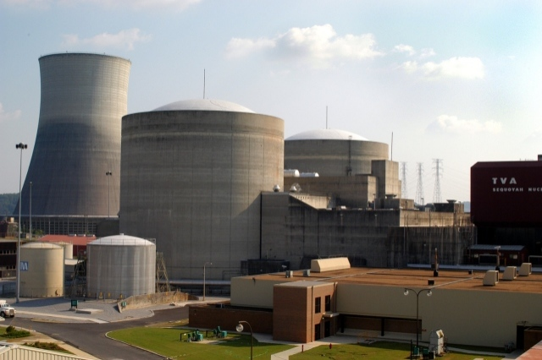
Событие на АЭС Секвойя-1
АЭС Секвойя (США):
2 блока
Тип реактора - PWR
Мощность:
Блок 1 - 1221 МВт(э)
Блок 2 - 1200 МВт(э)
Дата события: 10.02.2020
Блок: Секвойя-1
Неплановые дозы внутреннего облучения персонала во время дезактивации шахты реактора
Сообщение: WER ATL 20-0281

Slide 68
Событие на АЭС Секвойя-1
Краткое описание:
Во время начального этапа дезактивации шахты реакторы после установки крышки корпуса реактора 28.10.2019 два работника службы радиационной защиты (СРЗ) получили дозы радиационного облучения. Результаты последующего анализа полученных доз, выполненного 10.02.2020, показали, что доза внутреннего облучения одного из работников составила 12 мбэр. Причиной данного события явилось несоблюдение инструкций, а именно, невыполнение принципов ALARA (принципов, снижающих радиологическое воздействие до приемлемого уровня) на этапе подготовки.

Slide 69
Событие на АЭС Секвойя-1
Описание:
Во время начального этапа дезактивации шахты реакторы после установки крышки корпуса реактора 28.10.2019 два работника службы радиационной защиты (СРЗ) получили дозы радиационного облучения. Результаты последующего анализа полученных доз, выполненного 10.02.2020, показали, что доза внутреннего облучения одного из работников составила 12 мбэр. На этапе подготовки персоналом не соблюдались инструкции, а именно принципы ALARA (принципы, снижающие радиологическое воздействие до приемлемого уровня).

Slide 70
Событие на АЭС Секвойя-1
Уроки, извлеченные из данного события, указывают на то, что строгое следование принципам ALARA могло бы предотвратить данное событие, и что существует большая вероятность возникновения аэрозольной радиоактивности при использовании вращающихся механизмов очистки внутренних поверхностей крышки корпуса реактора на моющих устройствах, работающих под давлением. Данное событие произошло вследствие того, что во время подготовки к данной работе, работниками и руководящим персоналом СРЗ не были предприняты меры по выявлению и профилактике радиационного риска, связанного с использованием другого инструмента и дополнительным объемом дезактивации верхней части шахты реактора.

Slide 71
Событие на АЭС Секвойя-1
Такие работы по дезактивации традиционно проводились с использованием таких же моющих устройств, работающих под давлением, и моющих средств, что и во время данной операции. Несмотря на это, в ходе выполнения данной операции использовался вращающийся механизм очистки внутренних поверхностей крышки корпуса реактора, и дополнительное внимание уделялось дезактивации стен шахты реактора. Эти два фактора способствовали повышенной концентрации вдыхаемых радиоактивных аэрозолей, которые ранее не имели место при выполнении данной операции.

Slide 72
Событие на АЭС Секвойя-1
На этапе подготовки была упущена возможность выявить и смягчить риск, поскольку операторы-обходчики СРЗ неправильно предположили, что оценка ALARA TEDE (суммарной эффективной эквивалентной дозы) по данному заданию была выполнена. Несмотря на это, персонал не следовал указаниям инструкции по планированию с учетом принципов ALARA. При подготовке к операции дезактивации шахты реактора оценка ALARA TEDE (суммарной эффективной эквивалентной дозы) не была выполнена, поскольку, как показывал опыт, выполнение данной операции не приводило к образованию аэрозольной радиоактивности.

Slide 73
Событие на АЭС Секвойя-1
Решение не проводить оценку ALARA TEDE (суммарной эффективной эквивалентной дозы) основывалось на ошибочном толковании отраслевой инструкции по планированию работ с учетом принципов ALARA, согласно которой такая оценка требуется в случае защиты органов дыхания или проведения работ в зоне аэрозольной радиоактивности. В соответствии с данной инструкцией такие оценки также требуются для более конкретных ситуаций, например, когда «выполнение работ может привести к образованию аэрозольной радиоактивности».

Slide 74
Событие на АЭС Секвойя-1
Расследование данного события показало, что, как и в данном случае, зачастую отмечалось неверное толкование данной инструкции, как требующей выполнения оценки ALARA TEDE (суммарной эффективной эквивалентной дозы) только при использовании средств защиты органов дыхания или в случае прогнозирования образования аэрозольной радиоактивности. Более конкретные указания, предписывающие выполнение оценки в случае «возможного» образования аэрозольной радиоактивности, были неправильно истолкованы как неприменимые в данном конкретном случае, поскольку работы, проводившиеся ранее, не приводили к образованию аэрозольной радиоактивности.

Slide 75
Событие на АЭС Секвойя-1
Результаты последующего анализа показали, что, если бы оценка ALARA TEDE (суммарной эффективной эквивалентной дозы) была выполнена, то был бы обеспечен правильный прогноз радиационных условий, создаваемых в результате выполнения данной операции. Данное событие и последующее использование вращающегося механизма очистки внутренней поверхности крышки корпуса реактора показали, что при условии обеспечения надлежащих мер контроля, несмотря на всю свою эффективность с точки зрения дезактивации, применение данного механизма очистки повышает вероятность возникновения аэрозольной радиоактивности.

Slide 76
Событие на АЭС Секвойя-1
Анализ и комментарии:
Данное событие произошло вследствие того, что во время подготовки к данной работе, работниками и руководящим персоналом службы радиационной защиты не были предприняты меры по выявлению и профилактике радиационного риска, связанного с использованием другого инструмента и дополнительным объемом дезактивации верхней части шахты реактора.

Slide 77
Событие на АЭС Секвойя-1
Мероприятия:
Во время останова блока на перегрузку топлива были приняты следующие незамедлительные меры:
- Разработаны формы ALARA TEDE (суммарной эффективной эквивалентной дозы) для всех работ, таких как дезактивация, выполнение которой может привести к образованию аэрозольной радиоактивности.
- Обеспечены средства защиты органов дыхания и модернизированные инженерно-технические средства контроля, необходимые при использовании вращающегося механизма очистки внутренних поверхностей крышки корпуса реактора в будущем.
После останова блока на перегрузку топлива были выполнены следующие мероприятия:
- Данное событие, способствующие факторы и корректирующие меры события включены в курс целевых инструктажей персонала СРЗ для предстоящего останова.

Slide 78
Событие на АЭС Секвойя-1
- Извлеченные уроки в отношении неправильных предположений/допущений и выявления и профилактики радиационного риска включены в курс целевых инструктажей для предстоящего останова блока и область, требующую внимания в рамках соответствующего подразделения.
- Внедрено усовершенствованное программное обеспечение с целью повышения эффективности и результативности методики оценки ALARA TEDE (суммарной эффективной эквивалентной дозы).
- Внесены изменения в методику планирования работ СРЗ как при нахождении блока в режиме останова, так и при его работе на мощности, для включения требований к операторам-обходчикам СРЗ и персоналу, контролирующему выполнение принципов ALARA, о соблюдении всех изменений и допущений методики, вводимых при установлении средств радиационного контроля и защитных мер.

Slide 79
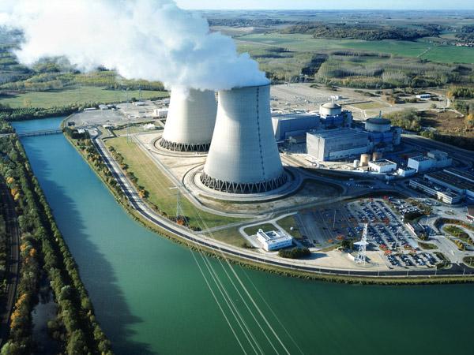
Событие на АЭС Ножан-1
АЭС Ножан (Франция):
2 блока
Тип реактора - PWR
Мощность:
Блоки 1-2 - 1363 МВт(э) каждый
Дата события: 03.08.2019
Блок: Ножан-1
Несчастный случай в результате выброса заглушки трубопровода острого пара из парогенератора
Сообщение: WER PAR 20-0156

Slide 80
Событие на АЭС Ножан-1
Краткое описание:
03.08.2019 на остановленном на перегрузку топлива блоке 1 двое работников получили удар вытолкнутой заглушкой, которую они снимали во время выполнения работ по второму контуру ПГ по извлечению заглушек, установленных на входе трубопровода острого пара. Событие произошло из-за неожиданного наличия давления в трубопроводе, из-за отсутствия рабочей процедуры, отсутствия опыта выполнения подобных работ, ненадлежащего выполнения основополагающих условий компании по выполнению ремонтных работ и использованию заглушек, а также неработоспособности всех датчиков давления в системе острого пара в связи с проведением работ по модификации, что не позволило определить наличие давления в трубопроводе. Физические последствия для обоих работников были незначительными, и им не потребовалась медицинская помощь.

Slide 81
Событие на АЭС Ножан-1
Описание:
С 11.06 по 14.06.2019 для достижения состояния насыщения пара ПГ во время гидравлических испытаний первого контура с последующим проведением испытаний на плотность с использованием воздуха и гелия, на патрубки второго контура ПГ были установлены заглушки: на входе трубопровода острого пара (7 штук на ПГ). Эти заглушки ранее использовались на АЭС Палюэль и прошли проверку перед отправкой на АЭС Ножан. Подрядная организация установила заглушки на ПГ, не соблюдая процедуру. Ни одна из заглушек во время установки не имела дефектов.
С 28.06 по 06.07.2019 были проведены гидравлические испытания первого контура, но полимер заглушек не был заменен.

Slide 82
Событие на АЭС Ножан-1
С 24.07 по 30.07.2019 были проведены гелиевые испытания на плотность ПГ.
02.08.2019 был выполнен сброс давления в ПГ-44. При этом не была выполнена продувка трубопровода острого пара за ПГ для выравнивания давления.
03.08.2019 двое работников подрядной организации вошли в ПГ-44 и приступили к снятию первой заглушки. Заглушку выбросило, и она ударила обоих работников, которых затем на несколько секунд прижало к платформе лесов выходящим из трубопровода газом. Работники были обследованы в медицинском пункте.
После этого было проверено давление внутри трубопровода острого пара за ПГ-41; результат измерения показал наличие давления примерно 1 бар.

Slide 83
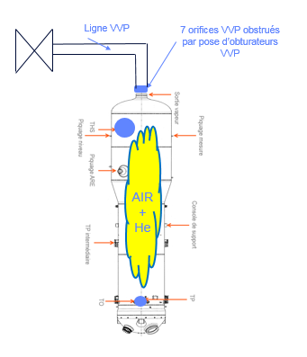
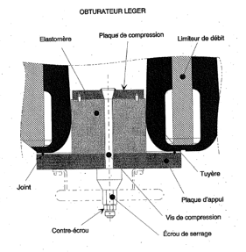
Событие на АЭС Ножан-1
Рабочая диафрагма парогенератора
(VVP = Система острого пара)
Используемая заглушка

Slide 84
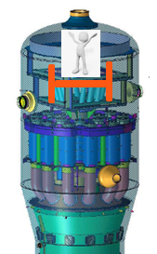
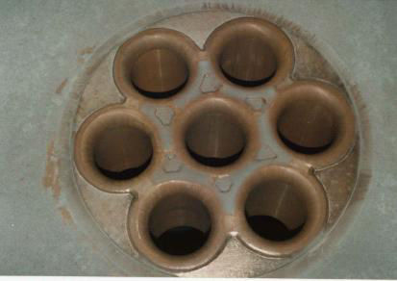
Событие на АЭС Ножан-1
Графическое представление работника внутри ПГ
Выходные паровые сопла, внутренняя поверхность второго контура ПГ

Slide 85
Событие на АЭС Ножан-1
Анализ и комментарии:
Определены следующие коренные причины события:
- У работников не было процедуры установки и снятия заглушек.
- Корпоративные положения, определяющие условия использования, обращение и обслуживание заглушек, не были правильно реализованы на площадке. В частности, положениями обусловлено, что если заглушки использовались для проведения гидравлических испытаний первого контура, то полимер необходимо заменить.
- В корпоративной базе данных отсутствовал официальный опыт эксплуатации по установке и снятию заглушек.

Slide 86
Событие на АЭС Ножан-1
- Аттестационные испытания проводились в течение почти всего июля после модернизации цифровой части системы защиты реактора, что означало, что все датчики давления в системе острого пара были неработоспособными, поэтому было невозможно определить момент повышения давления в трубопроводе острого пара.

Slide 87
Событие на АЭС Ножан-1
Мероприятия:
- Оперативное направление сообщения (RER) на другие станции и в корпоративные подразделения инженерно-технической поддержки, техобслуживания и ремонта.
- Выполнена проверка давления в паропроводах остальных ПГ, на которых все еще установлены заглушки.
- Внесены изменения в оценку риска работ по установке/снятию заглушек путем внесения фразы «Риск наличия давления».
- Внесены изменения в наряды на изоляцию систем, используемые для восстановления регламентного состояния ПГ после проведения гелиевых испытаний на плотность. Добавлена информация о том, что на паропроводах должны быть открыты клапаны, а также добавлены указания проверить отсутствие давления по датчикам, установленным на этих паропроводах.

Slide 88
Событие на АЭС Ножан-1
- Разработка процедуры установки/снятия заглушек трубопроводов системы острого пара.
- Реализация корпоративных положений, определяющих условия использования, обращения, и обслуживания заглушек.
- Замена полимера в заглушках трубопроводов острого пара после использования во время предстоящего ППР блока 2.
- Внесение изменений в наряды на проведение гелиевых испытаний путем добавления требования по проверке давления в трубопроводе за заглушками.

Slide 89
Информация подготовлена
персоналом Группы ОЭ ВАО АЭС-МЦ

